Slide 1

Analisa dan Perancangan Sistem Informasi Penerimaan Murid Baru PAUD Rajawali
Kerja Praktek
Lukman Hari Primanto
NIM: 15-55-201-233
Fakultas Teknik Informatika Universitas Muhammadiyah Tangerang

Slide 2
Alasan Menggambil Judul Ini
Karena, Proses penginputan data-data dan perhitungan hasil nilai sleksi murid masih sangat manual, sehingga masih memerlukan banyak data, banyak waktu, dan tenaga yang cukup besar.
Fakultas Teknik Informatika Universitas Muhammadiyah Tangerang

Slide 3
Latar Belakang
Sistem penerimaan siswa baru di PAUD Rajawali masih tergolong manual atau masih secara tertulis, dimana segala prosesnya dari menginput data, pencarian data dan penyimpanan data masih secara tertulis. Di PAUD Rajawali ini sistem yang sedang berjalan dalam pendaftaran siswa barunya masih dengan mencatat setiap data kedalam sebuah buku besar dan itu akan memperlambat pencarian data setiap siswa sewaktu data tersebut diperlukan.
Penulis melakukan beberapa penelitian terhadap sistem yang sedang berjalan dalam proses penerimaan siswa baru di PAUD Rajawali diperoleh hasil penelitian yaitu adanya masalah yang sedang dihadapi oleh sekolah tersebut khususnya didalam sistem penerimaan siswanya dan penulis mencari solusi pemecahannya.
Fakultas Teknik Informatika Universitas Muhammadiyah Tangerang

Slide 4



MASALAH
Batasan Masalah
Pembahasan yang akan dibahas dalam proses penerimaan murid baru meliputi proses pendaftaran dan tahap penyeleksian murid baru.
Analisa tidak sampai menjadi bahan pengambil keputusan untuk murid tidak lulus seleksi.
Dalam proses penerimaan murid baru ini tidak membahas proses registrasi, pembagian kelas, dan lain-lain.
Identifikasi Masalah
Proses pendataan data-data murid masih dilakukan secara manual.
Proses seleksi penerimaan murid masih sering terjadi kendala.
Perhitungan hasil seleksi murid masih dilakukan secara manual.
Rumusan Masalah
Apakah sistem tersebut sudah efektif atau belum?
Bagaimana proses seleksi penerimaan murid agar tidak terjadi kendala?
Bagaimana proses perhitungan hasil seleksi?
Fakultas Teknik Informatika Universitas Muhammadiyah Tangerang

Slide 5
Tujuan Dan Manfaat
Manfaat
Sesuai dengan permasalahan dan tujuan penelitian yang sudah disebutkan. Banyak manfaat yang dapat penulis petik dalam penyusunan laporan kerja praktek ini
Tujuan
Tujuan dari penulisan laporan Kerja Praktek ini adalah untuk memenuhi mata kuliah Kerja Praktek pada Semester VI (Enam) Jurusan Teknik Informatika Universitas Muhammadiyah Tangerang.
Fakultas Teknik Informatika Universitas Muhammadiyah Tangerang

Slide 6
Sejarah Singkat PAUD RAJAWALI
Pada awalnya, sekolah ini didirikan karna ide dari para kader-kader. Karna jauh dari paud lain, para tokoh desa sangat mendukung ide mendirikan lembaga pendidikan anak usia dini. Dukungan juga diperoleh dari perangkat desa, hal ini ditunjukkan dengan pemberian ijin untuk mengurus perijinan ke departemen pendidikan nasional kabupaten Tangerang.
Paud ini mulai aktif menyelenggarakan Kegiatan Belajar Mengajar (KBM) dengan kondisi yang belum sempurna pada awal tahun ajaran 2007/2008. Sekolah mulai berjalan dengan 2 rombongan belajar, yang diberi nama kelas A dan B, di bawah pimpinan Siti Fajar Rini, S. Pd sebagai Kepala Sekolah (KepSek). Sekolah ini menerima Surat Keputusan Menteri Pendidikan Nomor 421.1/260 tentang Pembukaan Sekolah Tahun Pelajaran 2007/2008, Nomor Induk Sekolah 69768979. Dari survey di lapangan didapat keterangan bahwa pemberian nama PAUD Rajawali. Seiring dengan berjalannya waktu, masyarakat mulai menyadari akan pentingnya pendidikan anak usia dini sebagai dasar atau pondasi bagi putra putri mereka, sehingga sambutan masyarakat semakin besar. Ini terbukti dengan antusiasme warga masyarakat yang banyak menyekolahkan putra putrinya di PAUD Rajawali.
Fakultas Teknik Informatika Universitas Muhammadiyah Tangerang

Slide 7

Visi dan Misi PAUD Rajawali
VISI
Membentuk anak yang cerdas, baik dan terampil berakhlak mulia, sholeh/sholihah sehingga terwujud anak yang kreatif dan mandiri.
Misi
Melaksanakan pembelajaran aktif, kreatif, efektif dan inovatif.
Mendidik anak secara optimal sesuai dengan kemampuan anak.
Menyiapkan anak didik ke jenjang pendidikan dasar dengan ketercapaian Kompetensi Dasar sesuai tahapan perkembangan anak.
Fakultas Teknik Informatika Universitas Muhammadiyah Tangerang

Slide 8
FlowChart Diagram Sistem Yang Berjalan
SISTEM YANG BERJALAN
PAUD Rajawali memiliki sistem penerimaan murid baru yang masih menggunakan Ms. Word, yang mencakup:
Murid melakukan pendaftaran.
Proses mengelola data murid oleh sekretaris.
Murid melakukan seleksi penerimaan.
Proses perhitungan hasil seleksi murid baru.
Laporan data murid yang telah lulus.
Fakultas Teknik Informatika Universitas Muhammadiyah Tangerang

Slide 9
FLOWCHART SISTEM BERJALAN
Fakultas Teknik Informatika Universitas Muhammadiyah Tangerang

Slide 10
Use Case Sistem Yang Diusulkan
Fakultas Teknik Informatika Universitas Muhammadiyah Tangerang

Slide 11
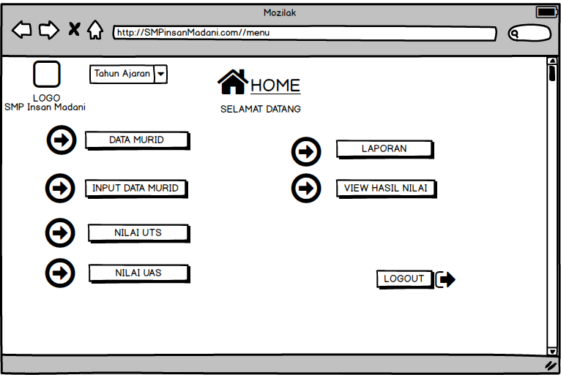
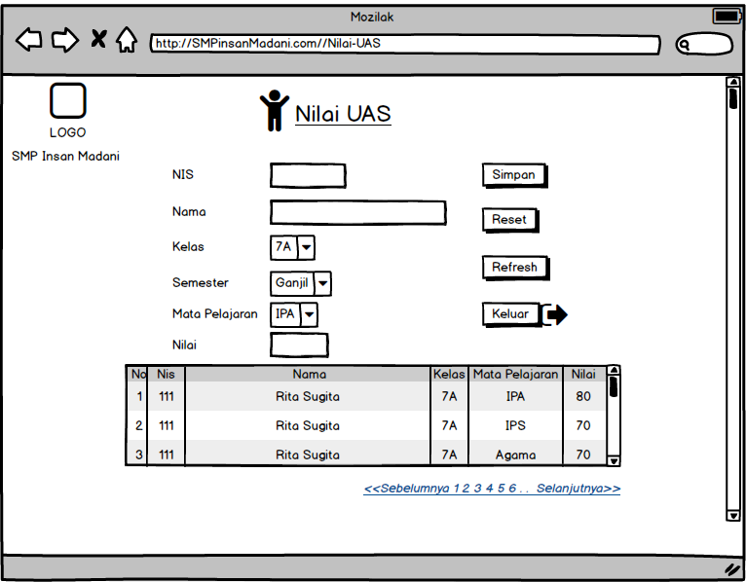
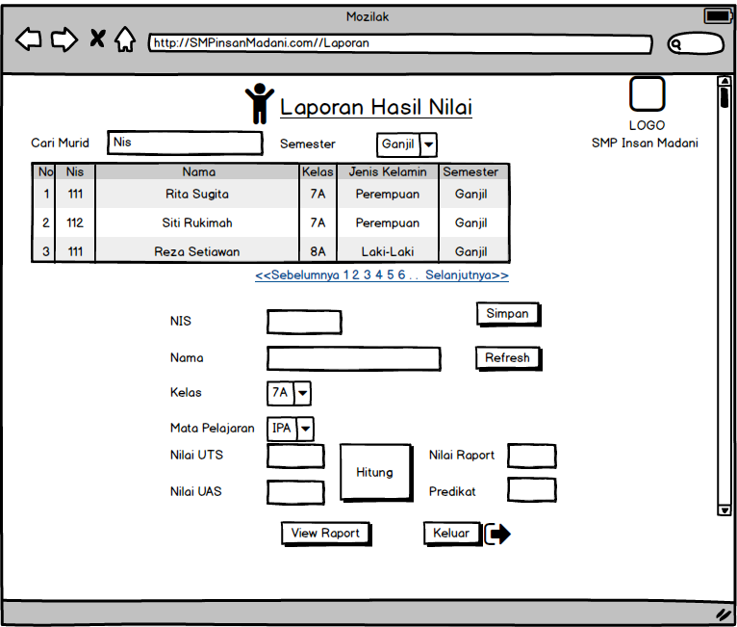
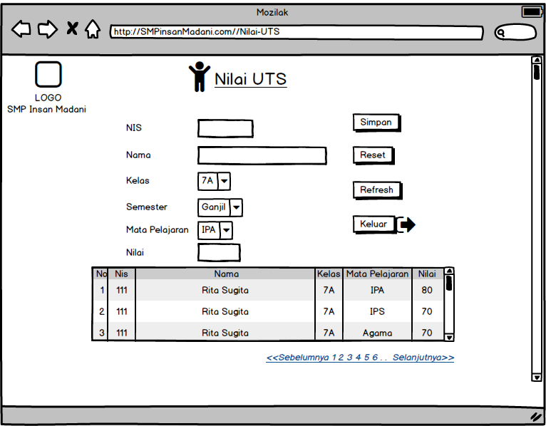
TAMPILAN HOME
TAMPILAN Input Nilai UAS
TAMPILAN Form Laporan
TAMPILAN Input
Nilai UTS

Slide 12

KESIMPULAN dan SARAN
Kesimpulan
Pendataan nilai murid SMP Insan Madani yang dilakukan oleh guru dan admin masih belum terkomputerisasi secara optimal. Sehingga masih banyak masalah yang terdapat dalam sistem pendataan nilai murid antara lain:
Proses penginputan data-data dan perhitungan hasil nilai murid masih sangat manual, sehingga masih memerlukan banyak data, banyak waktu, tenaga yang cukup besar, dan masih sering terjadi kesalahan dalam perhitungan hasil nilai murid di raport.
Penyajian informasi yang kurang cepat dan kurang keakuratan data yang kurang terjamin, sehingga masih sering terjadi keterlambatan dalam memberikan informasi nilai murid ataupun hasil nilai murid di raport.
Pencarian data murid masih sangat sulit dan rumit, sehingga sangat memerlukan waktu dan tenaga yang cukup besar.
Saran
Berdasarkan hasil penelitian dan analisis yang telah dilakukan pada sistem pendataan nilai murid SMP Insan Madani, maka terdapat beberapa saran yang dapat dijadikan masukan untuk meningkatkan kinerja Sistem Pendataan Nilai Murid, yaitu perlu adanya pembuatan sistem berbasis aplikasi yang lebih baik karena sistem yang ada sekarang masih menggunakan Ms. Excel yang penginputannya masih manual, data sering terjadi kehilangan, dan susah mencari data murid yang kita inginkan, maka dari itu saran penulis perlu adanya sistem berbasis aplikasi agar mempermudah admin untuk melakukan pendataan nilai murid dan menghemat waktu.

Slide 13


